Slide 1
Big Data Nhóm 5

Slide 2
Thành viên nhóm
Phan Tân Phước
Nguyễn Lê Minh Khoa
01
02
Lê Quốc Việt
Cao Quốc Khánh
03
04
Coder chính, cài đặt thực nghiệm
Tìm kiếm các người dùng nổi tiếng trên twitter và đề xuất cấu trúc dữ liệu
Tìm kiếm, cách hoạt động mô hình cho dựa án
Tìm dữ liệu về các bài viết, cài đặt code đào dữ liệu

Slide 3



Chủ đề: Phân tích bài đăng của người nổi tiếng trên mạng xã hội twitter

Slide 4
Mục Lục
Giới Thiệu
Data Set
Kiến Trúc Hệ Thống
Demo

Slide 5

01
Giới Thiệu
You can enter a subtitle here if you need it

Slide 6
Giới Thiệu
Phân tích cảm xúc các tweets trên Twitter là một kỹ thuật xử lý ngôn ngữ tự nhiên (NLP) nhằm xác định cảm xúc tích cực, tiêu cực hoặc trung lập của một tweet. Kỹ thuật này có thể được sử dụng để hiểu tâm lý của người dùng Twitter, theo dõi xu hướng dư luận và phát hiện các cuộc tấn công mạng.
Có nhiều phương pháp khác nhau để phân tích cảm xúc các tweets trên Twitter. Một phương pháp phổ biến là sử dụng các bộ từ vựng cảm xúc, trong đó mỗi từ được gán một nhãn cảm xúc. Các bộ từ vựng này có thể được xây dựng thủ công hoặc sử dụng học máy.

Slide 7
02
Data Set

Slide 8
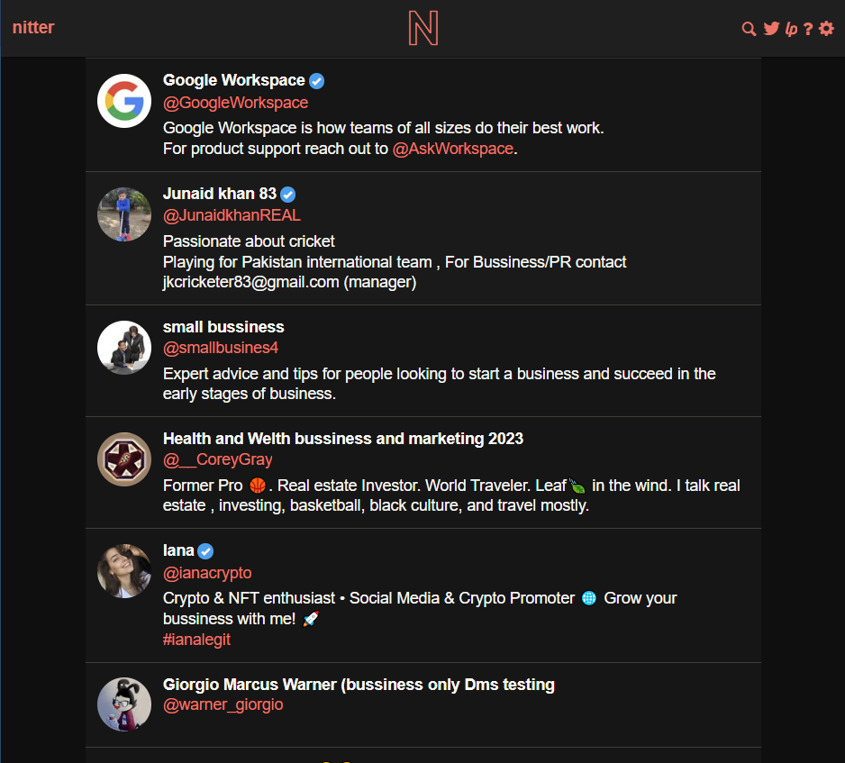
Data Set
Thu nhập dữ liệu
Dữ liệu được lấy trực tiếp từ trang web nitter.net và netter.cz được hệ thống crawler thực hiện qua mỗi lần chạy ứng dụng. Sau lưu trữ trên máy cục bộ.

Slide 9
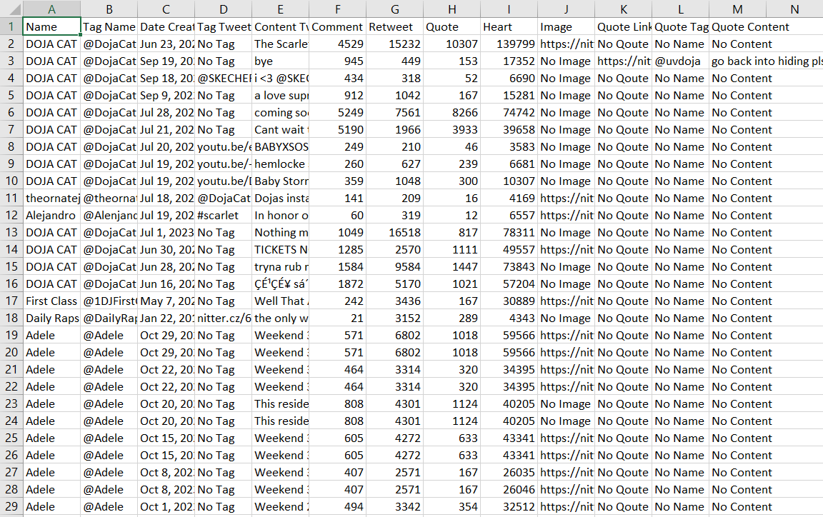
Data Set
Nitter là web chia sẻ Tweet mã nguồn mở thay thế cho Twitter. Cung cấp giao diện dùng đơn giản, cho phép người dùng xem tweet, theo dõi người dung, tìm kiếm tweet theo thẻ

Slide 10
03
Kiến Trúc Hệ Thống

Slide 11
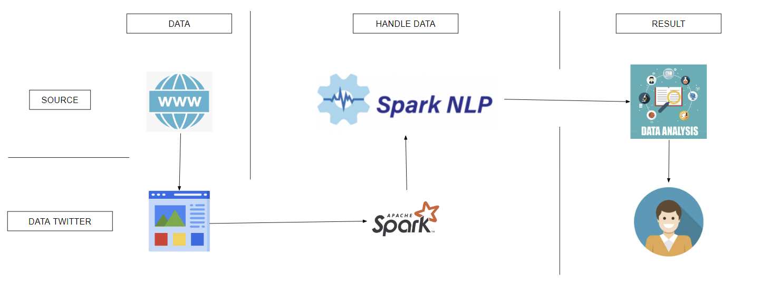
Kiến Trúc Hệ Thống
Tổng Quan Hệ Thống

Slide 12


Kiến Trúc Hệ Thống
Crawler Data

Slide 13

Kiến Trúc Hệ Thống
Mô Hình Máy Học
Machine Learning Spark NLP (Natural Language Processing) là một thư viện cho Spark, được phát triển để hỗ trợ các tác vụ xử lý và phân tích ngôn ngữ tự nhiên (NLP) trong môi trường Apache Spark. NLP là một lĩnh vực trong khoa học máy tính tập trung vào việc hiểu và tương tác với ngôn ngữ tự nhiên của con người bằng máy tính.

Slide 14
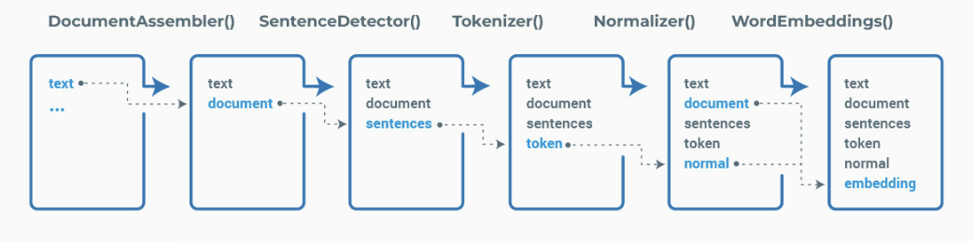
Kiến Trúc Hệ Thống
Mô Hình Máy Học

Slide 15
04
Demo

Slide 16
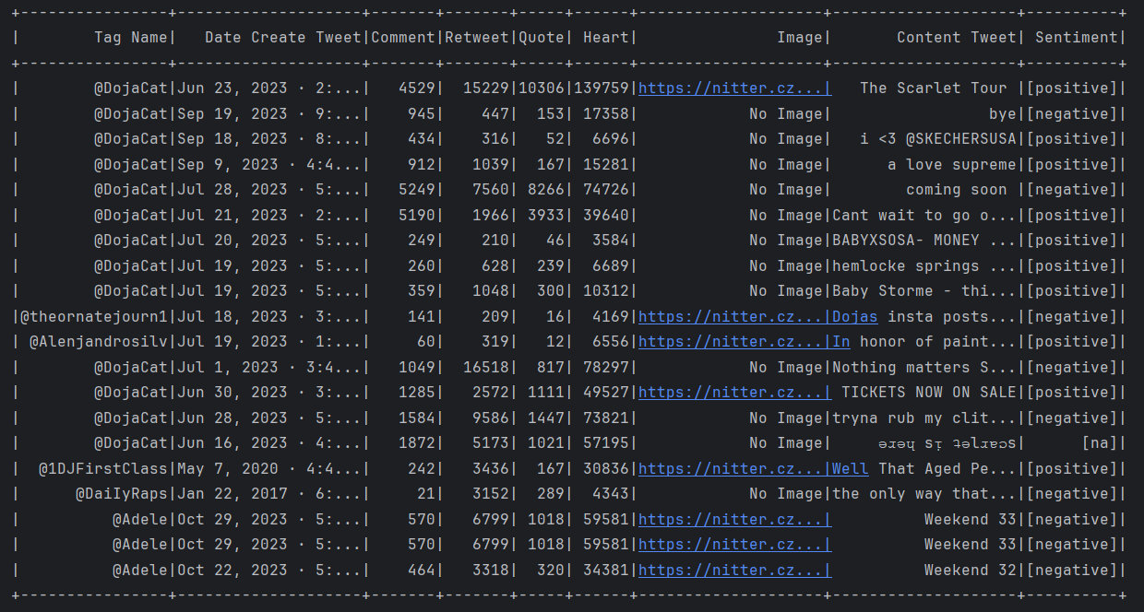
Demo

Slide 17

Thanks!

